Slide 1
Akademia Kompetencji Kluczowych
Zajęcia rozwijające
Zajęcia wyrównawcze
Galeria pomocy

Slide 2
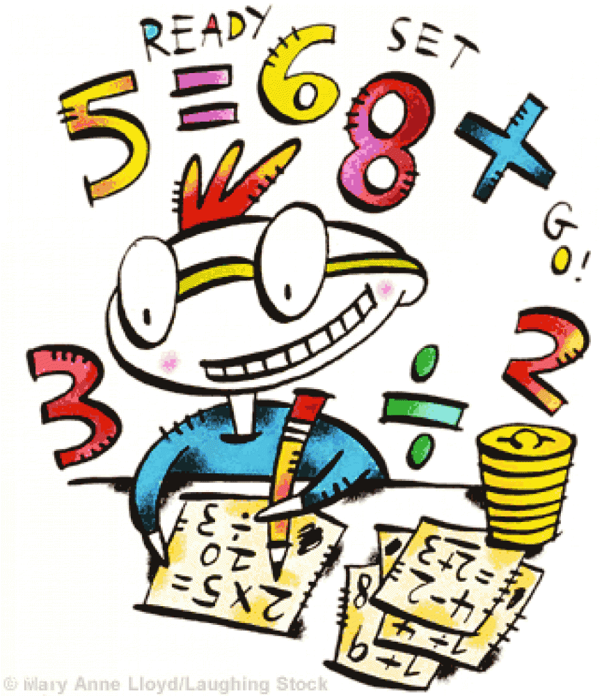



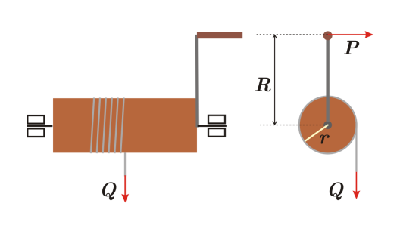
Zajęcia rozwijające
Język angielski
Matematyka
Biologia
Chemia
Fizyka
Informatyka
Rozumienie
Praca w zespole

Slide 3


Zajęcia wyrównawcze
Język angielski
Matematyka
Biologia
Chemia

Slide 4

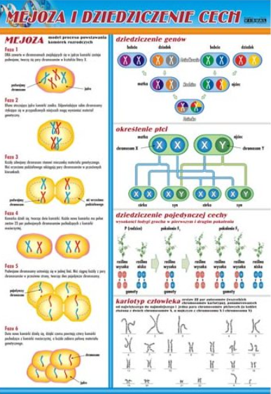
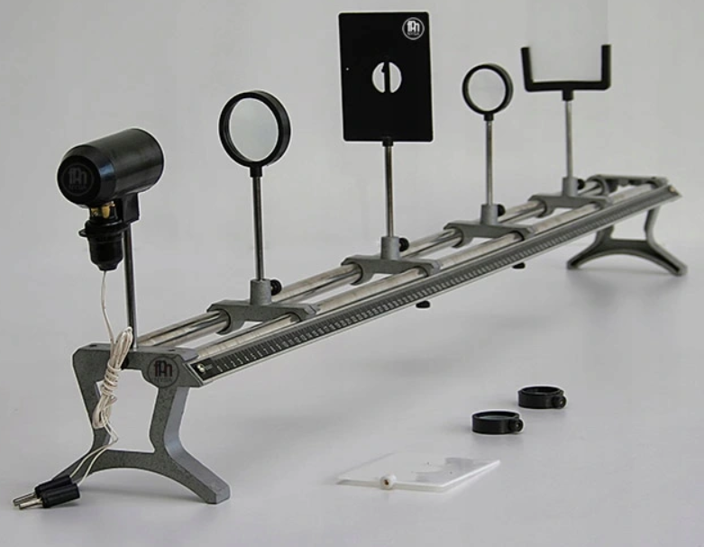
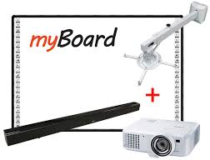
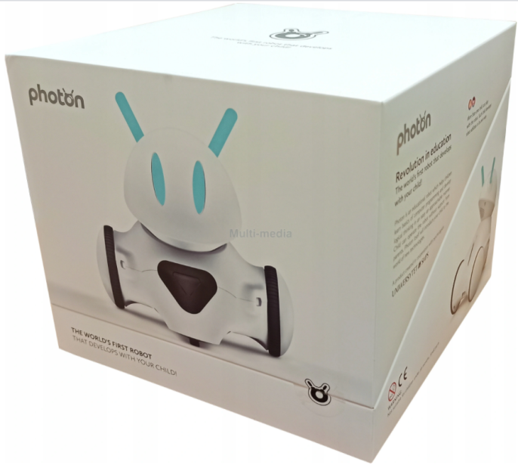
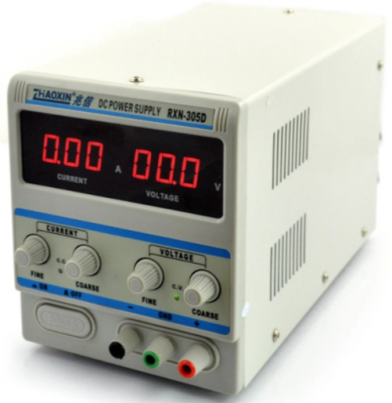
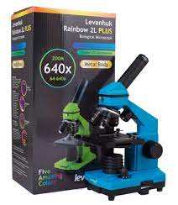
Galeria pomocy

